Slide 1
JCL WORK、シンボリック
2005年度 新入社員研修

Slide 2
Agenda
全体での位置づけ
JCL WORKとは？
シンボリックとは？

Slide 3
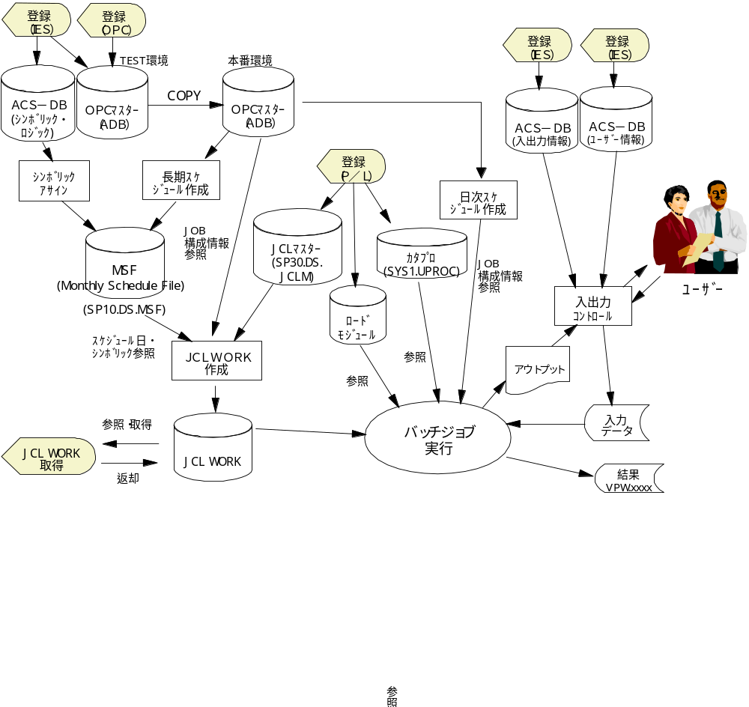
1：全体での位置づけ

Slide 4
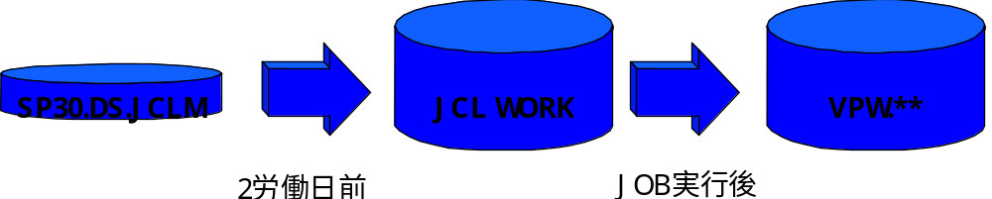
2： JCL WORK とは？
毎日実行されているJCLのマスターはSP30.DS.JCLMというデータセットに登録されていますが、
実際に実行されるときにはJCL WORKというVSAMファイルの形式になっています。
このJCL WORKはスケジュール日の2労働日前に作られます。
また、実行後のJOBLOGはVPWというデータセットに保存されます。
一日だけ特別なオペレーションを行う際やバッチ処理でトラブルが発生した際に、必要に応じて
JCL WORKを変更して再度実行します。この時、JCL WORKを編集するためにJCL WORK COPYをとります。
JCLのマスター → SP30.DS.JCLM
実際に実行されるJCL → JCL WORK(VSAM)
実行後のJOBLOG → VPWデータセット
WORKだけを変更することで、マスタを変更することなくJOBを変更できる！

Slide 5
2： JCL WORK とは？
JCL WORK | JCLマスタ(SP30.DS.JCLM)
//SX01B020 JOB (F9500B,SX01,41, // 'LD=08,LM=12,TD=09,TM=12'), // @MJ@SX01BD3@051209, // CLASS=A,REGION=4M, // USER=SX01U1 /*XEQ JKWIS01 ADDED FOR OPC/A EXECUTION /*ROUTE PRINT JKWIS04 ADDED FOR VPW ROUTING //*OPCAUTOQ //*OPCAUTOQ //*OPCAUTOQ //************************************************* //* ( DAY CALL ) * //* PROJECT/JGRP NO. => SX01 * //* APPLICATION NAME => ADMS * //* POCKET BELL NO. => * //* MAIN PERSON => YOSHIZAWA * //* TEL NO. => 8628336347 * //* SUB PERSON => HOSHI * //* TEL NO. => 8788335166 * //* SECTION CODE => 43580 * //************************************************* //*------------------------------------------------------------------- | //SX01B030 JOB (F9500B,SX01,41, // 'TM=XX,TD=XX,LM=XX,LD=XX'), // 09500,CLASS=A,REGION=4M //*------------------------------------------------------------------- ・
・シンボリック
・スケジュール日
・実行ユーザーID
・実行マシンID
・LOG書き出し先マシンID
・DAY CALL or NIGHT CALL
・担当者及びその連絡先

Slide 6
3：シンボリックとは？
JCL ＷＯＲＫ | TSO上のデータセット
//FK69A90 JOB (F9500B,FK69,31, // 'LD=06,LM=12,LY=5,TD=07,TM=12,TN=05,TY=5'), // @MJ@FK69AD3@051207, // REGION=6000K, // USER=FK69U3 /*XEQ JKWIS04 ADDED FOR OPC/A EXECUTION /*ROUTE PRINT JKWIS04 ADDED FOR VPW ROUTING ・ ・ //* AUTO RECONCILE REPORT(SUMMARY) CREATION //************************************************** //FK69D40 PROC //FK69D40 EXEC PGM=FK69D40 //SFKDI01 DD DISP=SHR, // DSN=FK69.DS.DDATE.D&TD //SFKDI02 DD DISP=SHR, // DSN=FK69.DS.RECONF.D&TD | DSLIST - 一致 DATASET FK69.DS.RECONF.D* Command ===> コマンド - "/" を入力してアクションを選択 ------------------------------------------ FK69.DS.RECONF.D01 FK69.DS.RECONF.D02 FK69.DS.RECONF.D04 FK69.DS.RECONF.D05 FK69.DS.RECONF.D06 FK69.DS.RECONF.D07 FK69.DS.RECONF.D08
マスターJCLを変更することなく、
実行時のデータセット名を自動的
に変えることができる

Slide 7
3：シンボリックとは？
マスターJCLを変更することなく、
実行時のデータセット名を自動的
に変えることができる
シンボリック(CXTSO上)
JCLマスタ(EATSO上)
SP10.DS.MSF
SP30.DS.JCLM
000035 SX01BDX 051212 TD=12,TM=12
000036 SX01BDX 051213 TD=13,TM=12
000037 SX01BDX 051214 TD=14,TM=12
//SX01B030 JOB (F9500B,SX01,41,
// 'TM=XX,TD=XX,LM=XX,LD=XX'),
// 09500,CLASS=A,REGION=4M
JCL WORK
メリット
・手作業不要
・データセットの世代管理が実現
デメリット
・シンボリックの確認作業が発生
・上下流アプリ間で同期が必要
//SX01B020 JOB (F9500B,SX01,41,
// 'TD=09,TM=12'),
// @MJ@SX01BD3@051209,
// CLASS=A,REGION=4M,
// USER=SX01U1
※注 WORK及びシンボリックはAMSサービス特有のもので、一般的には用いられていません！
一般的には
・WORKではなくJCLマスタがSUBMITされます
・データセットの世代管理はGDGという機能が使われます

